Slide 1


Муниципальная инновационная площадка по теме
«Социальное партнёрство образовательных организаций как условие профессионального самоопределения младших школьников по компетенции «Преподавание в начальных классах»
МОУ Карачихская СШ ЯМР
МОУ Ананьинская ОШ ЯМР
Ярославль, 2023

Slide 2
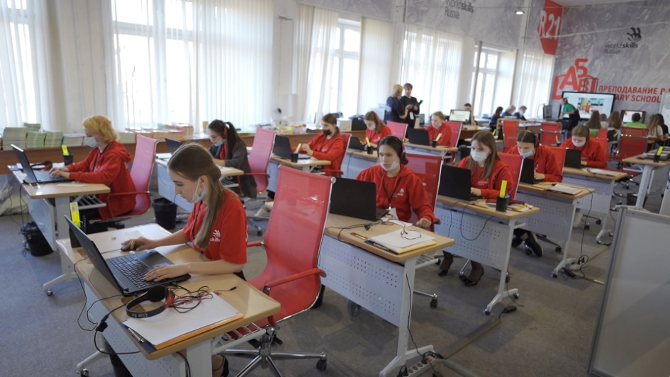
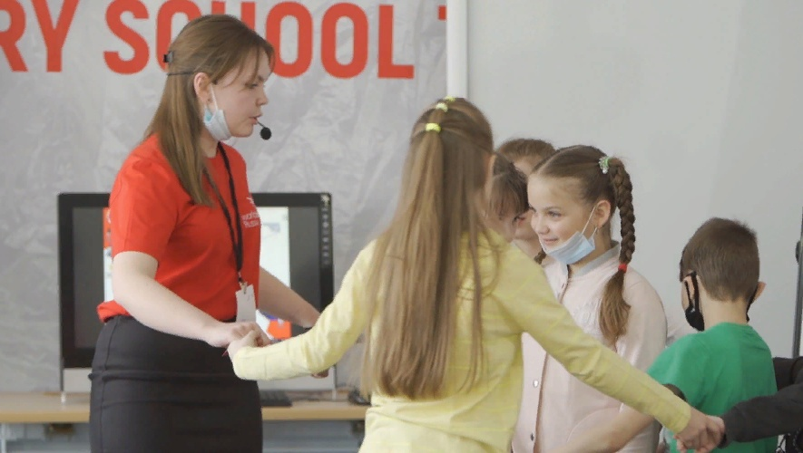
Сроки и этапы работы
над темой
Сроки реализации программы – 3 года (2022 – 2025 год):
2022 – 2023 год –подготовительный
2023 – 2024 год – основной
2024 – 2025 год - заключительный
Главный девиз: «Делай мир лучше силой своего мастерства!»

Slide 3
Основные цели
инновационного проекта
Цель проекта - организация социального партнёрства образовательных организаций Ярославского района по ранней профориентации младших школьников, выявление и поддержка талантливых детей младшего школьного возраста на основе демонстрации элементарных профессиональных умений.
Цель подготовительного этапа (2022 – 2023 учебный год) - составить и апробировать алгоритм действий разработки системы по координации деятельности (формы, механизмы, условия и др.) образовательных организаций – участников инновационной площадки в условиях сетевого взаимодействия; изучить основные теоретические положения и концепцию.

Slide 4
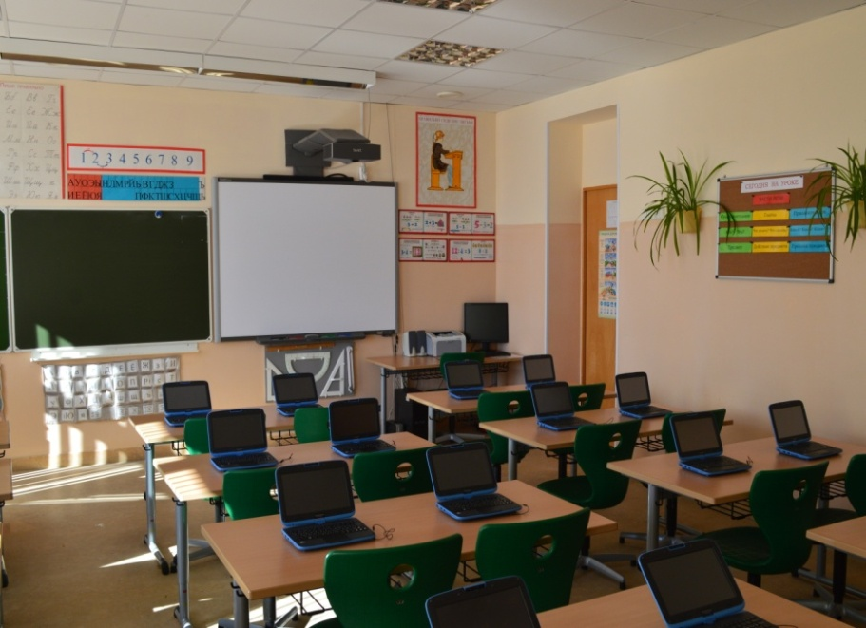
Охват педагогических работников инновационной деятельностью
МОУ Карачихская СШ ЯМР – 67%
МОУ Ананьинская ОШ ЯМР – 75%

Slide 5
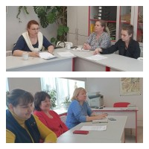
27 октября 2022 года совещание рабочих групп в форме круглого стола на базе МОУ Ананьинская ОШ ЯМР

Slide 6
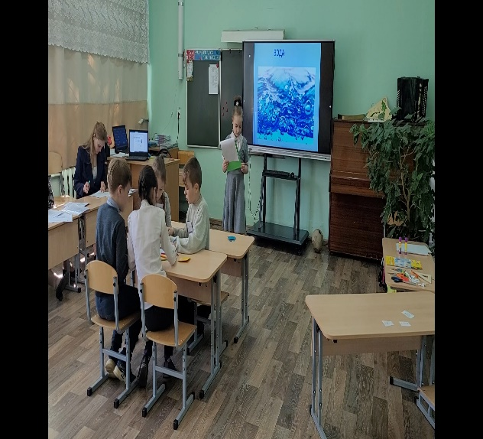
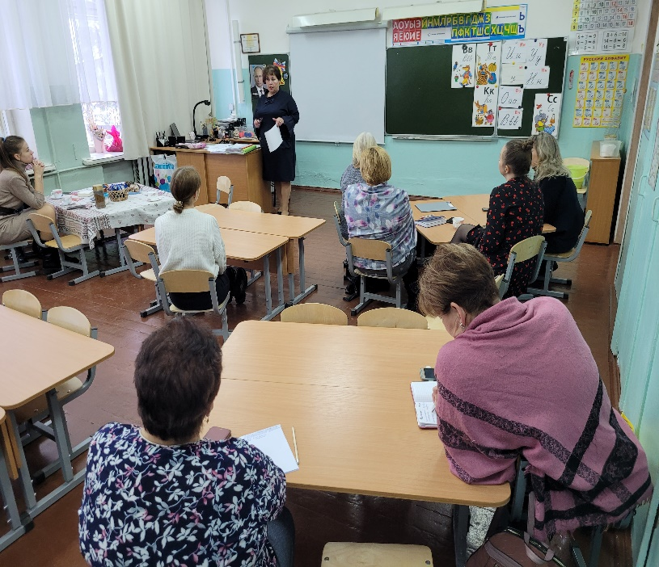
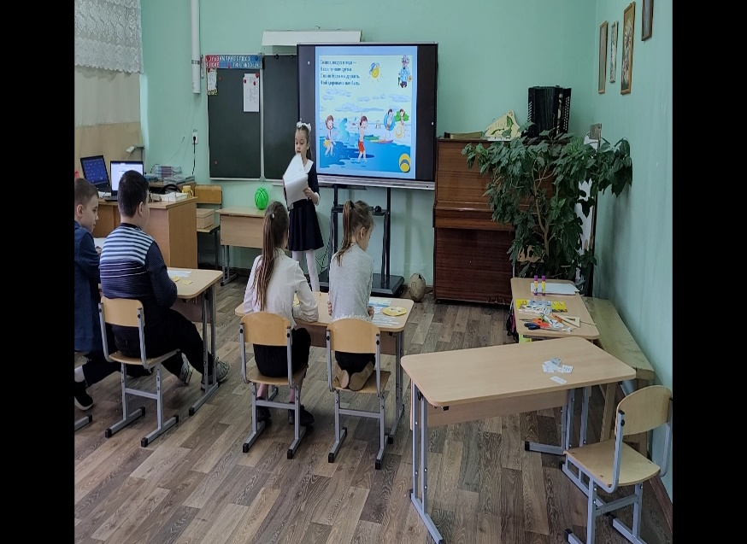
29 ноября 2022 года
совместный районный семинар для учителей начальных классов на базе МОУ Карачихская СШ ЯМР в очной форме по теме «Профессиональное самоопределение младших школьников по компетенции «Преподавание в начальных классах» учителя начальных классов

Slide 7
14 февраля 2023 года
для учителей начальных классов образовательных организаций Ярославсконо муниципального района на базе МОУ Ананьинская ОШ ЯМР состоялся круглый стол "Особенности организации проведения муниципального конкурса по профессиональной подготовке BabySkills по компетенции «Преподавание в младших классах» среди обучающихся1-4 классов образовательных организаций".

Slide 8
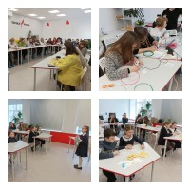
30 марта 2023 года на базе МОУ Ананьинская ОШ ЯМР прошел региональный семинар «Ранняя профориентация в формате WorldSkills Russia» в рамках деятельности федеральной инновационной площадки ЯГПУ им. К.Д. Ушинского.

Slide 9
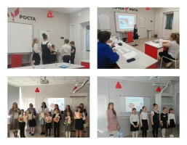
14 апреля 2023 года на базе МОУ Ананьинская ОШ ЯМР состоялся муниципальный этап конкурса профессиональной подготовки BabySkills по компетенции «Преподавание в младших классах» среди обучающихся 1-4 классов общеобразовательных организаций ЯМР

Slide 10
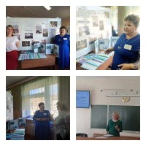
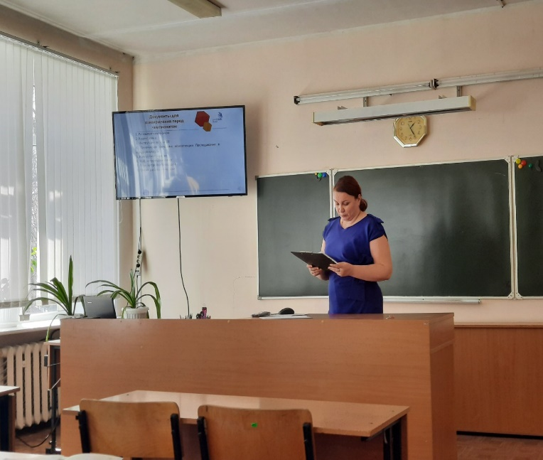
19 апреля 2023 года педагоги участвовали в районной педагогической конференции «Наставничество в педагогике: исторический опыт, современное содержание и особенности развития».

Slide 11
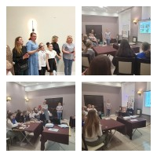
15-16 мая 2023 года в рамках Федеральной инновационной площадки «Структурно-функциональная модель тьюторского сопровождения будущих и молодых педагогов в системе непрерывного профессионального образования» на базе санатория "Красный Холм" состоялось межрегиональное образовательное Со-Бытие «От тьюторанта к тьютору: межпоколенная передача».
Педагоги МОУ Ананьинская ОШ ЯМР, Цимбалова Светлана Юрьевна, и МОУ Карачихская СШ ЯМР, Бардина Анна Николаевна, Теплякова Елена Николаевна и Хасиева Кристина Валентиновна приняли участие в Со-бытии и совместно провели мастер-класс по теме: «Сопровождение младших школьников в процессе ранней профориентациии» в формате WoldSkills по линии BabySkills по компетенции «Преподавание в начальных классах»

Slide 12
Продукт МИП на подготовительном этапе - документы для ознакомления перед чемпионатом
1. Регламент чемпионата
2. Кодекс этики
3. Инструкция по ТБ и ОТ
4. Техническое описание компетенции Преподавание в младших классах
5. Конкурсное задание
6. Инфраструктурный лист
7. План застройки площадки
8. График работы площадки

Slide 13
Спасибо за внимание

